Slide 1
«Учимся мыслить логично»
Авдошина Ирина Владимировна
учитель-логопед детского сада №56
г . Севастополь 2013г.

Slide 2
Введение
Для успешного обучения в школе умение рассуждать играет большую роль. Учителя отмечают, что тот ученик, у которого хорошо развито логическое мышление, легче одноклассников понимает учебный материал, содержательнее осваивает новые правила, быстрее и успешнее справляется с заданиями по математике и по русскому языку. Почему?
Верное выполнение заданий опирается на возможность ребенка сделать точный вывод из предложенных условий. А неумение логически мыслить приводит к снижению успеваемости и отставанию в учебе.

Slide 3
В основу данной презентации положено пособие «Учимся мыслить логично» автора Зак А.З., психолога, который много лет изучает мышление детей. Он — победитель конкурса по программе Министерства образования России, нацеленной на создание нового поколения учебных и развивающих пособий.
Цель работы - развить логическое мышление дошкольников. Данные логические задачи доступны детям 4-7 лет. Материал расположен последовательно — от легких заданий к трудным. В начале даны подробные пояснения, как научить ребенка решать задачи.
Скучать ребятам не придется: задачи увлекательны, снабжены занимательными рисунками. Презентация принесет дошкольникам несомненную пользу: научит мыслить логично, творчески и хорошо подготовит к школе.

Slide 4
О занятиях
Известно, что одно занятие с ребенком 4-6 лет в целях умственного развития может длиться 15-20 минут. За это время желательно освоить не более четырех задач, поскольку главное в развитии мышления не число решенных задач, а характер их проработки. Чтобы из занятий вышел толк, целесообразно заниматься регулярно, два-три раза в неделю.
Организация решения любой задачи должна выглядеть примерно так. Сначала педагог предлагает ребенку рассмотреть соответствующий рисунок — назвать изображенные на нем предметы, отметить их особенности, показать, где какое изображение расположено. Затем педагог читает первоначальное предложение, а ребенок показывает предметы, о которых говорится в этом предложении. Далее ребенку читают следующие предложения. Здесь он должен указать не все предметы рисунка, а только те, которые упоминаются. После этого предлагается вопрос задачи. При любом ответе (правильном или неправильном) ребенка нужно спросить: «Почему ты так думаешь?» или «Как ты это узнал?». Иными словами, ребенку предлагается рассказать, как он нашел ответ и почему считает его верным.
Последний этап решения задачи чрезвычайно важен, поскольку нацеливает ребенка на то, чтобы он обдумал свой ответ.
Если ребенок не в состоянии пояснить ход своей мысли, ему в этом следует помочь наводящи­ми вопросами, например: «О чем ты подумал сначала?» или «Что ты узнал после?».

Slide 5
Как помогать, если трудно
Начинать надо с самых легких задач, только хорошая их проработка обеспечит успешное решение более сложных задач. Если ребенок быстро справляется с легкими задачами, то можно идти дальше, к более сложным.
Если же возникают трудности с самыми легкими задачами, то помогать малышу нужно путем разбора этих задач. При этом действовать нужно в зависимости от особенности решения задач того или иного типа.

Slide 6
Что делать, если ребенку легко
Как бы ребенок быстро и правильно ни решал задачи, в любом случае нужно идти последовательно от простого к сложному: от легких задач, к нелегким, затем к нетрудным и, наконец, к трудным. При этом необходимо требовать, чтобы ребенок не только не касался изображений на страницах книги, но и не указывал на них пальцем — изображения можно только называть.
Чтобы занятия для таких детей стали более увлекательными, педагог может использовать задания «на проверку» и «на сочинение».
В первом случае педагог читает вслух задачу и решает, но неправильно. От ребенка здесь требуется понять, в чем ошибка.
Во втором случае — это касается в основном детей 6-7 лет — ребенку дают решить какую-нибудь легкую задачу. И после ее успешного решения ему предлагают самому придумать похожую задачу. Затем ее должен «с трудом» и «с ошибками» решить педагог.
Такая совместная деятельность со взрослым при решении, проверке и сочинении задач захватывает детей: им часто хочется придумать такие сложные задачи, чтобы педагог не справился. Здесь нужно действовать осмотрительно. С одной стороны, следует подбадривать ребенка, поощрять к сочинению, но, с другой стороны, ему нужно напоминать, что придумать надо так, чтобы задачу можно было решить.

Slide 7
Легкие задачи

Slide 8
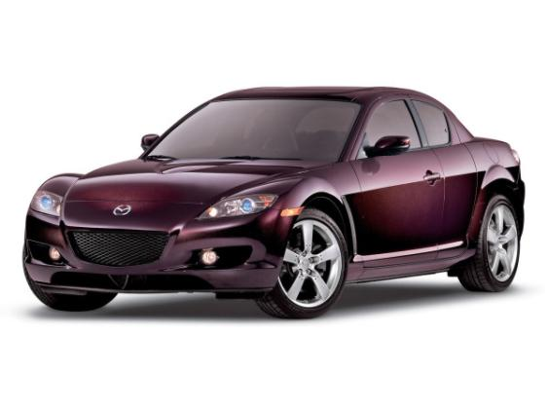
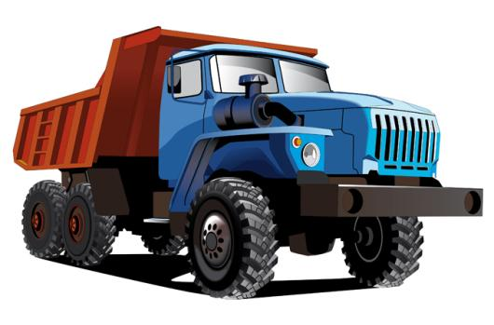
Транспорт
Максим и Боря ехали на разных машинах: кто-то из них – на грузовой, кто-то на легковой. Максим ехал на грузовой. На какой машине ехал Боря? (На легковой машине)

Slide 9
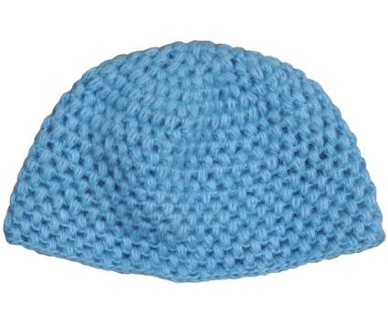
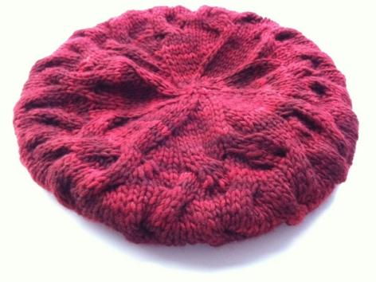
Детский сад
Торопясь в детский сад, Аня забыла дома головной убор, а Саша – предметы для письма. Кто оставил дома берет, а кто – ручку? (Аня – берет, Саша – ручку)

Slide 10
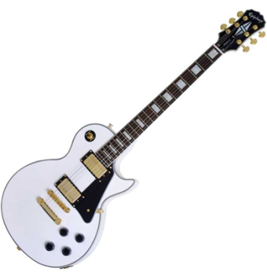
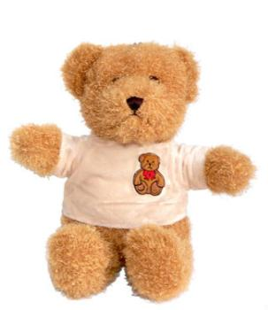
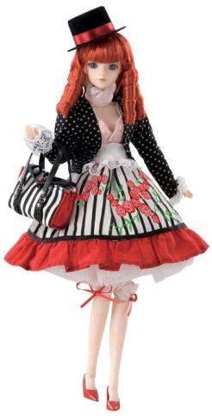
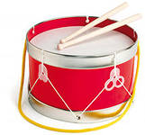
Игрушки
Егор принес в детский сад гитару и барабан, а Ира – куклу и мишку. У кого из ребят были музыкальные инструменты, а у кого – игрушки? ( У Егора – музыкальные инструменты, у Иры – игрушки.)

Slide 11
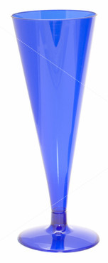
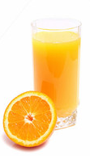
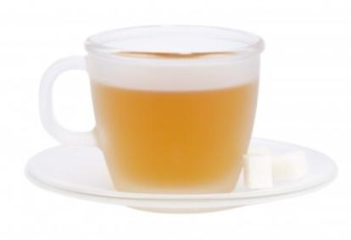
Посуда
Алена и Ваня пили сок: кто-то – из чашки, кто-то из стакана. То, что было у Алены, нарисовано рядом с бокалом, а то, что было у Вани – рядом с кружкой. Из чего пил сок Ваня и из чего Алена? (Ваня – из стакана, Алена – из чашки.)

Slide 12
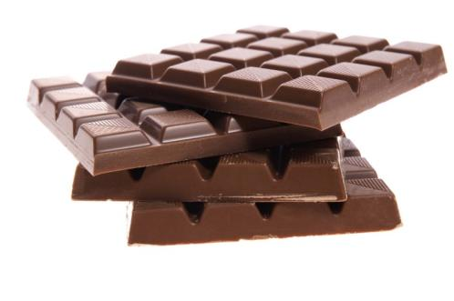
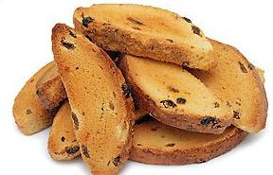
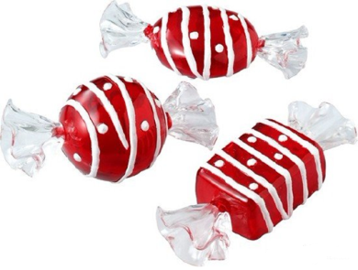
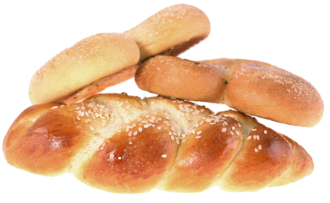
Продукты
Саша любит сухари и булки, а Маша – конфеты и шоколад. Кому из ребят нравятся сладости? (Маше.)

Slide 13
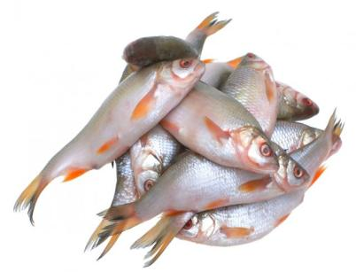
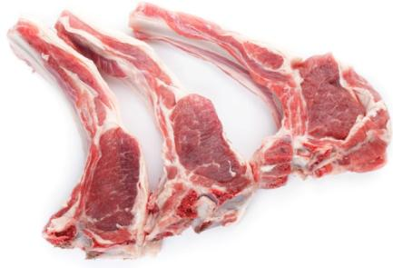
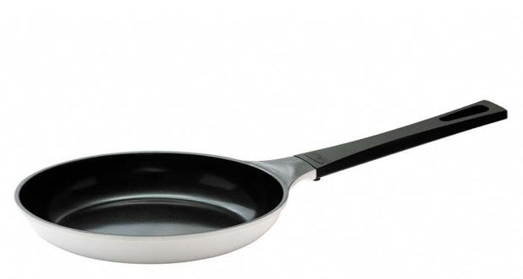
Продукты
Мамы Толика и Ани готовили еду: кто-то из них варил рыбу, кто-то жарил мясо. Мама Ани не жарила мясо. Что готовила мама Толика и что – мама Ани? (Мама Толика жарила мясо, мама Ани варила рыбу.)

Slide 14
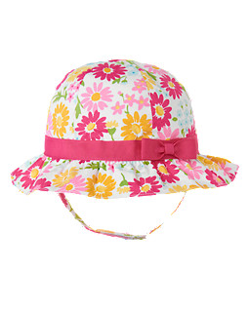
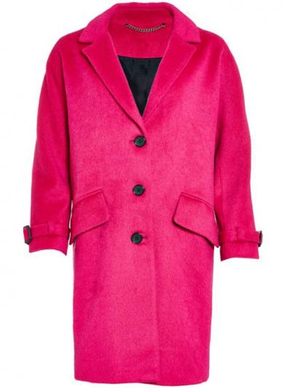
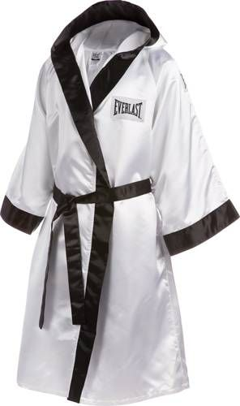
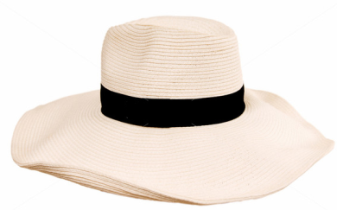
Одежда
Аня шила кукле халат и пальто, а Полина – шляпу и панаму. Кто шил головные уборы? (Полина.)

Slide 15
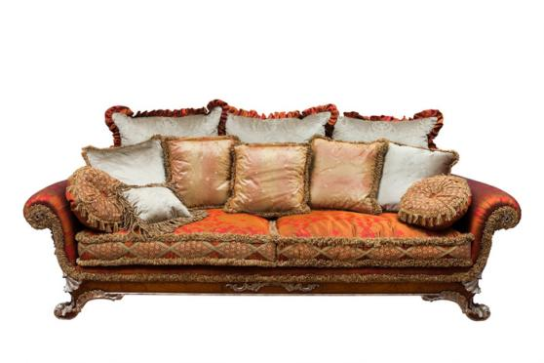
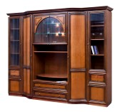
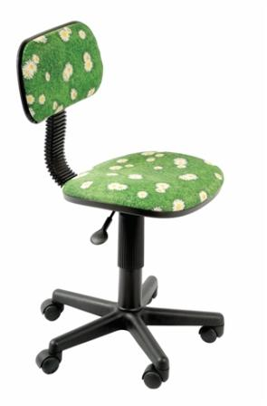
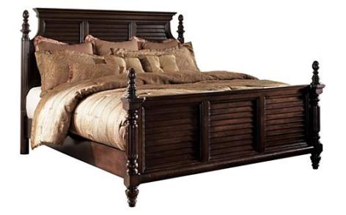
Мебель
В квартиру привезли новую мебель. В большой комнате оказались диван и кровать, а в маленькой – шкаф и стул. В какой комнате были предметы, на которых спят? (В большой.)

Slide 16
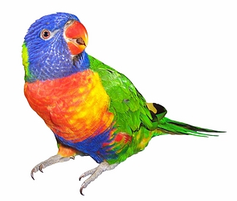
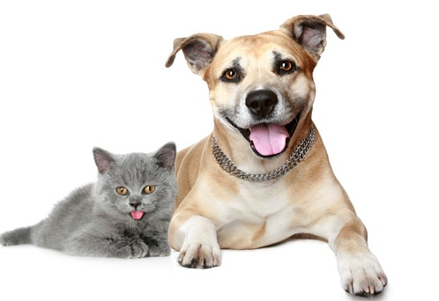
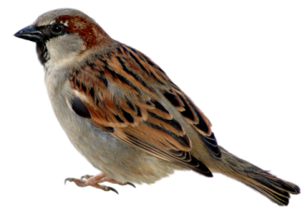
Домашние питомцы
Вася и Витя очень любят животных. У Васи дома есть попугай и воробей, а у Вити дома живут кошка и собака. Кто из ребят держит дома птиц? (Вася.)

Slide 17
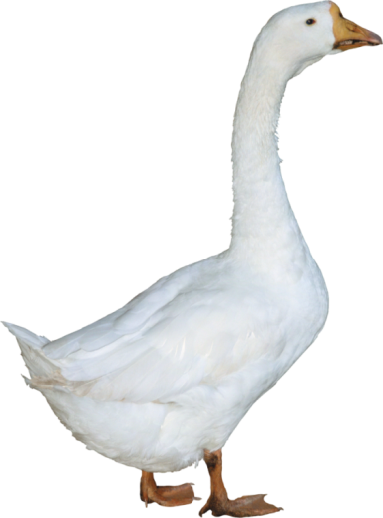
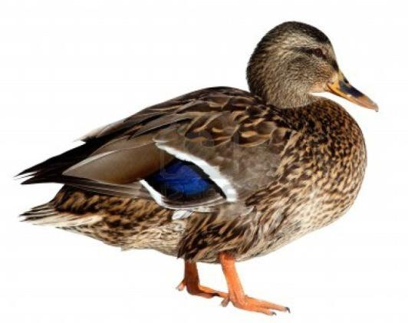
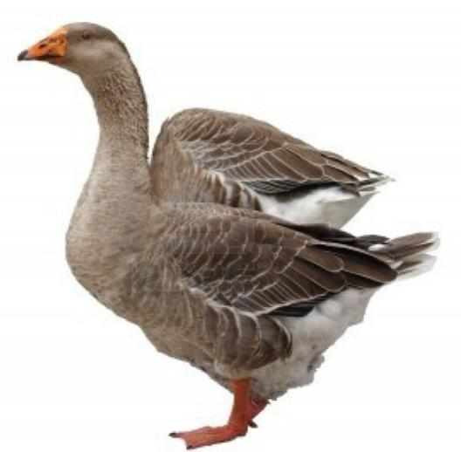
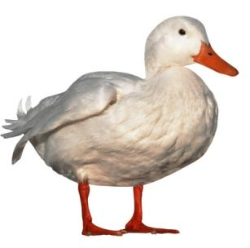
Домашние птицы
У бабушки Сони и Даши было три утки и два гуся. Кто-то из девочек кормил уток, а кто-то – гусей. Соня кормила трех одинаковых птиц. Кого кормила Даша – уток или гусей? (Гусей.)

Slide 18
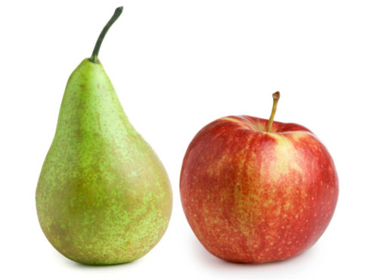
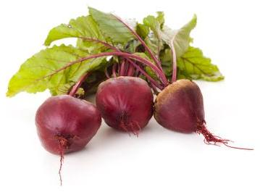
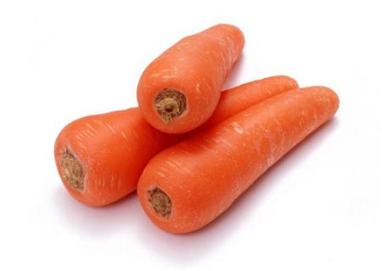
Фрукты - овощи
Вика и Галя помогали маме. Вика мыла овощи, Галя – фрукты. Какая девочка мыла груши? (Галя)

Slide 19
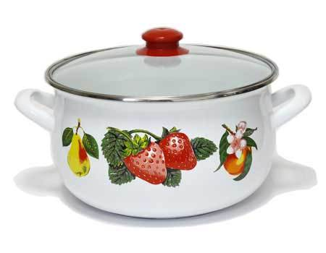
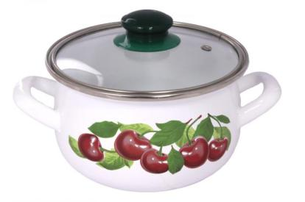
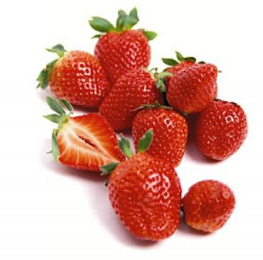
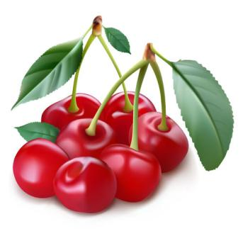
Ягоды
Мамы Даши и Маши готовили варенье: кто-то - из клубники, кто-то - из вишни. Чья-то мама варила варенье из клубники в большой кастрюле, чья-то – вишню в маленькой. Мама Даши готовила варенье из клубники. В какой кастрюле варила ягоды мама Маши – в большой или маленькой? (В маленькой.)

Slide 20
Нелегкие задачи

Slide 21
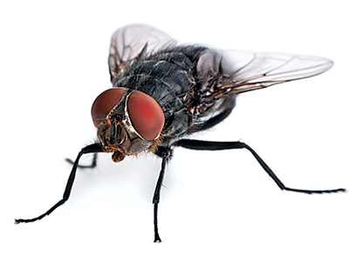
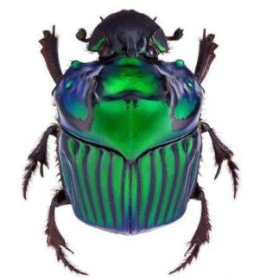
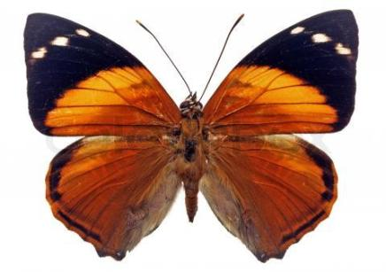
Насекомые
Эля и Юля смотрели по телевизору фильмы о насекомых: кто-то про бабочек, кто-то про жуков. Тот, кого Эля видела по телевизору, нарисован справа от жука, а тот, кого видела Юля – рядом с мухой. Кто смотрел фильм про жуков? (Юля.)

Slide 22
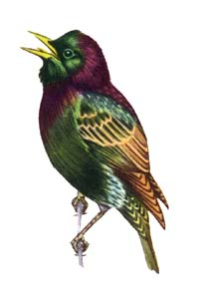
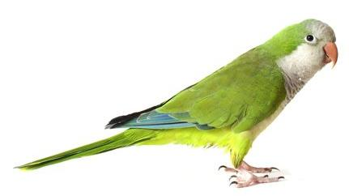
Птицы
У Насти и Влады были птицы. У кого-то жил скворец, который мог повторять слова, у кого-то попугай, который ничего не говорил. У Насти была говорящая птица. Кто был у Влады, попугай или скворец?

Slide 23
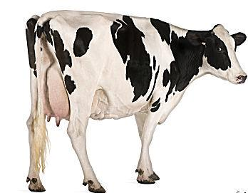
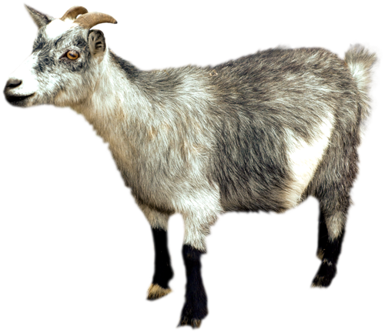
Домашние животные
Зоя и Варя живут в деревне. В семье одной из девочек была корова, которая давала мало молока, а в семье другой – коза, которая давала много молока. В семье Зои была корова. В какой семье было животное, которое давало много молока? (В семье Вари.)

Slide 24
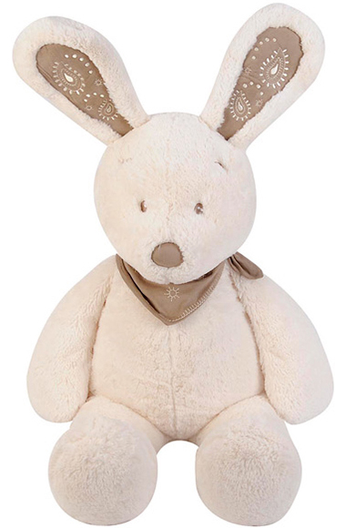
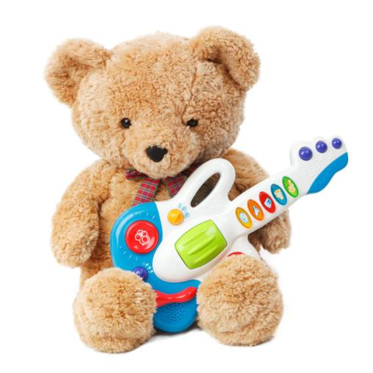
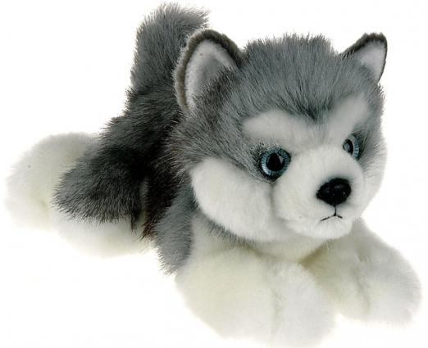
Игрушки
У Алины и Эли были мягкие игрушки. Кто-то играл с мишкой, кто-то - с зайчиком. То, что было у Алины, нарисовано слева от мишки, а то, что было у Эли, находится между зайчиком и собакой. Кто играл с мишкой? (Эля.)

Slide 25
Овощи
Вера и Вика выращивали овощи на огороде. У кого-то из них была грядка с огурцами, у кого-то – с помидорами. То, что выращивала Вика, нарисовано ниже огурца, а то, что было у Веры, находится рядом с кабачком. Кто выращивал огурцы? (Вера.)

Slide 26
Ягоды
Вика и Галя набрали в лесу ягод. Какая-то девочка собирала ягоды в корзину, какая-то - в банку. В корзине ягод было мало, в банке – много. Галя пошла в лес с корзиной. Какая девочка набрала много ягод? (Вика.)

Slide 27
Транспорт
У Паши и Артура были игрушечные машины: у кого-то пожарная машина, у кого-то автокран. То, что было у Артура, нарисовано ниже автобуса, а машина Паши находится через два рисунка от автобуса. У кого была пожарная машина? (У Паши.)

Slide 28
Нетрудные задачи

Slide 29
Мебель
Жираф, бегемот и носорог смотрели телевизор. Каждый сидел за своим столом. У кого-то из них был круглый стол, у кого-то квадратный, у кого-то треугольный. Бегемот сидел за квадратным столом, а жираф –а за круглым. Какой стол был у носорога? (Треугольный.)

Slide 30
Игрушки
На празднике в детском саду Маша, Настя и Владик держали в руках : кто-то – флажок, кто-то шарик, кто-то цветок. Предмет, который держала Маша, нарисован через один от флажка, предмет Насти – выше цветка, а предмет Владика находится рядом с шаром. Кто держал в руках флажок? ( Владик)

